Slide 1


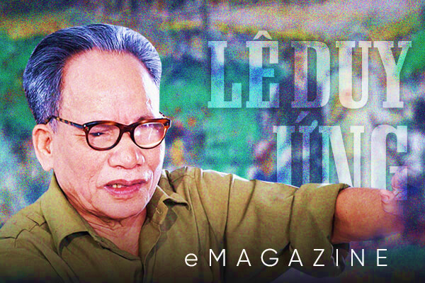
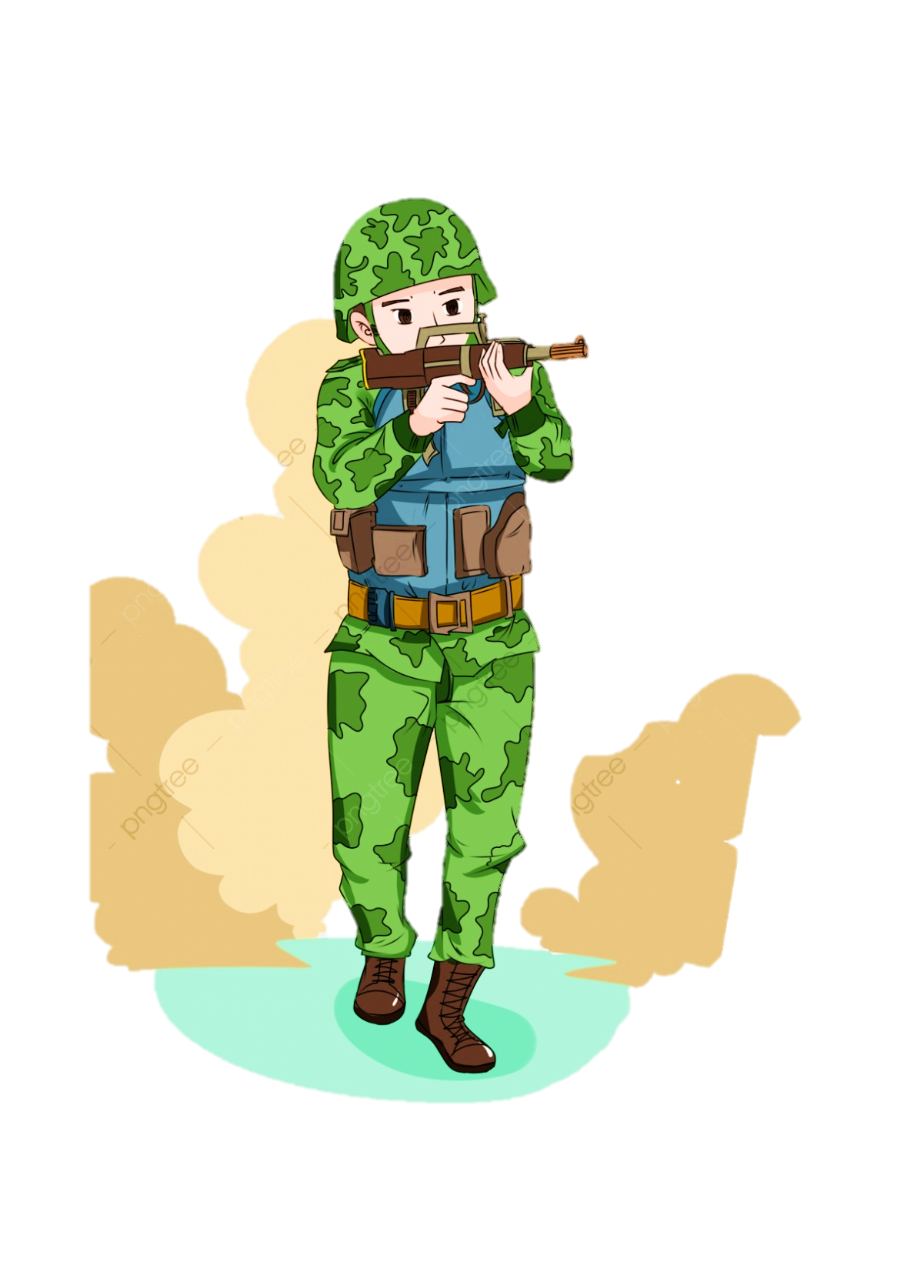
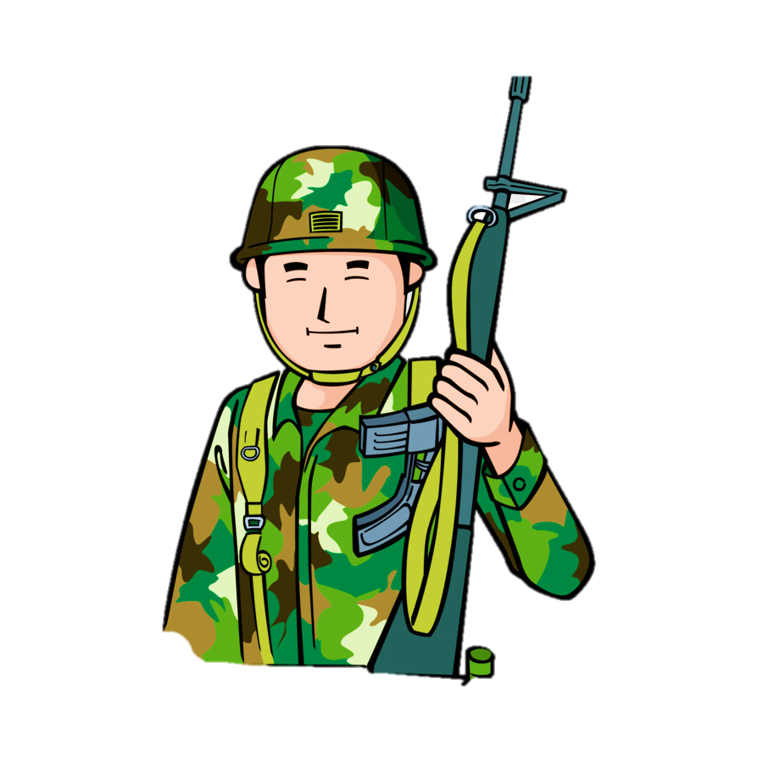


Chính tả
Nghe - viết:
Người chiến sĩ giàu nghị lực

Slide 2






Mục tiêu cần đạt
1. Kiến thức:
- Nghe -viết đúng bài CT; trình bày đúng các hình thức đoạn văn
- Làm đúng BT2a phân biệt ch/tr.
2. Kĩ năng:
- Rèn kĩ năng viết đẹp, viết đúng chính tả.
3. Phẩm chất:
- Giáo dục tính cẩn thận, chính xác, yêu thích chữ viết
- Giáo dục đức tính kiên trì qua hình ảnh nhân vật Ngu Công
* GDQPAN: Ca ngợi tinh thần vượt mọi khó khăn, gian khổ, hi sinh để hoàn thành nhiệm vụ của các chú bộ đội và công an
4. Góp phần phát triển năng lực:
- NL tự chủ và tự học, NL sáng tạo, NL ngôn ngữ, NL thẩm mĩ.

Slide 3
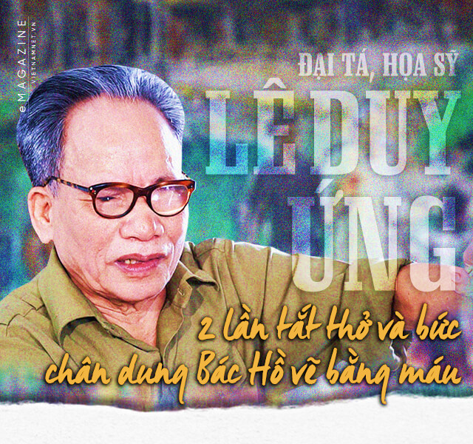
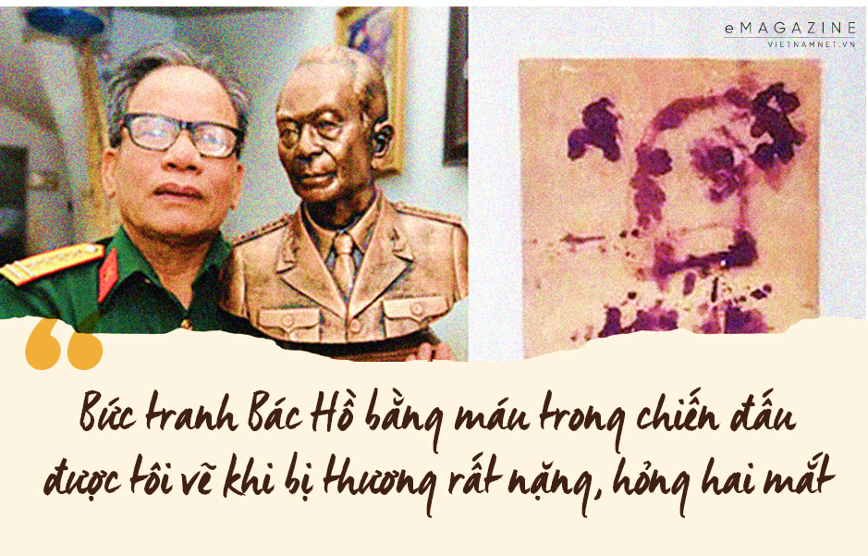
Lê Duy Ứng (sinh ngày 8 tháng 7 năm 1947) là đại tá Quân đội nhân dân Việt Nam, họa sĩ, nhà điêu khắc, Anh hùng Lực lượng vũ trang nhân dân của Việt Nam.
Ông nổi tiếng vì đã vẽ chân dung chủ tịch Hồ Chí Minh bằng máu của mình khi đã bị thương mù cả hai mắt ngay trên chiến trường

Slide 4
Người chiến sĩ giàu nghị lực
Trong trận chiến đấu giải phóng Sài Gòn cuối tháng 4 năm 1975, Lê Duy Ứng bị thương nặng. Anh đã quệt máu chảy từ đôi mắt bị thương vẽ một bức chân dung Bác Hồ. Tác phẩm của người thương binh hỏng mắt đã gây xúc động cho đồng bào cả nước. Từ đó đến nay, họa sĩ Lê Duy Ứng đã có hơn 30 triển lãm tranh, tượng; đoạt 5 giải thưởng mĩ thuật quốc gia và quốc tế. Nhiều tác phẩm của anh được đặt trân trọng trong các bảo tàng lớn của đất nước.
Theo báo Lao Động

Slide 5

Tìm hiểu nội dung đoạn văn

Slide 6

Tìm hiểu nội dung đoạn văn
Đoạn văn viết về ai?
Đoạn văn viết về họa sĩ Lê Duy Ứng

Slide 7
Tìm hiểu nội dung đoạn văn
Câu chuyện về Lê Duy Ứng kể về chuyện gì cảm động?
Lê Duy Ứng đã vẽ bức chân dung Bác Hồ bằng máu chảy từ đôi mắt bị thương của mình.

Slide 8

Hướng dẫn viết từ khó

Slide 9
Hướng dẫn viết từ khó
Sài Gòn
30 triển lãm
5 giải thưởng
Lê Duy Ứng
tháng 4 năm 1975

Slide 10

Viết chính tả

Slide 11




Lưu ý
Chuẩn bị vở chính tả, bút mực, bút chì
Nghe viết thật cẩn thận
Ngồi đúng tư thế khi viết bài

Slide 12

Soát và sửa lỗi

Slide 13

BÀI TẬP

Slide 14
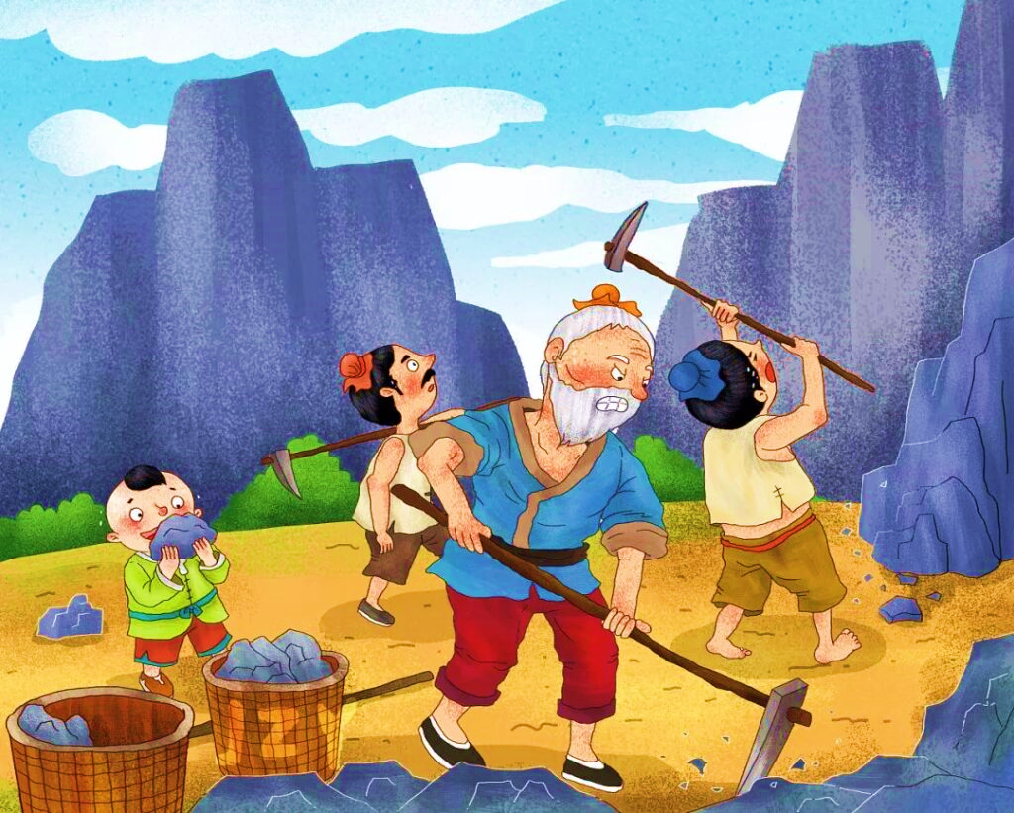
Ngu công dời núi

Slide 15

2. Điền vào chỗ trống:
a) tr hay ch
Tr
Ngày xưa, ở ...ung Quốc có một cụ già ...ín mươi tuổi tên là Ngu Công. Bực mình vì hai ...ái núi Thái Hàng và Vương Ốc ...ắn ngang đường vào nhà, Ngu Công hằng ngày mang cuốc ra đào núi đổ đi.
Có người ...ê cười cụ làm vậy uổng công. Cụ nói : "Ngày nào tôi cũng đào. Tôi ...ết thì con tôi đào. Con tôi chết thì ...áu tôi đào. ...áu tôi chết, còn có ...ắt cùa tôi đào. Họ hàng nhà tôi ...uyền nhau đời này đến đời khác đào. Núi ....ẳng thể mọc cao hơn được nên nhất định sẽ có ngày bị san bằng."
...ời nghe cụ già nói vậy, liền đẩy hai ...ái núi ra xa để cụ có lối đi lại.
ch
tr
ch
ch
ch
ch
ch
ch
tr
ch
Tr
tr
Theo NGỤ NGÔN TRUNG QUỐC

Slide 16
2. Điền vào chỗ trống:
b) Tiếng có vần ươn hay ương?
vươn
Bạch Thái Bưởi luôn có ý chí …... lên, không bao giờ buồn nản, chán …….... trước thất bại. Vì vậy, ông đã thành đạt trên thương …….... Cuộc cạnh tranh với những chủ tàu người Hoa từ sau ngày khai ........... công ty vận tải …….... thủy chứng tỏ tài kinh doanh của ông. Tỏ tường tâm lí khách hàng, biết khơi dậy lòng tự hào dân tộc trong mỗi người Việt, ông đã thắng các chủ tàu người Hoa, lập được một công ty lúc thịnh ……... có tới ba mươi chiếc tàu lớn nhỏ. Ông xứng đáng với danh hiệu "bậc anh hùng kinh tế" mà người đương thời khen tặng.
chường
trường
trương
đường
vượng

Slide 17
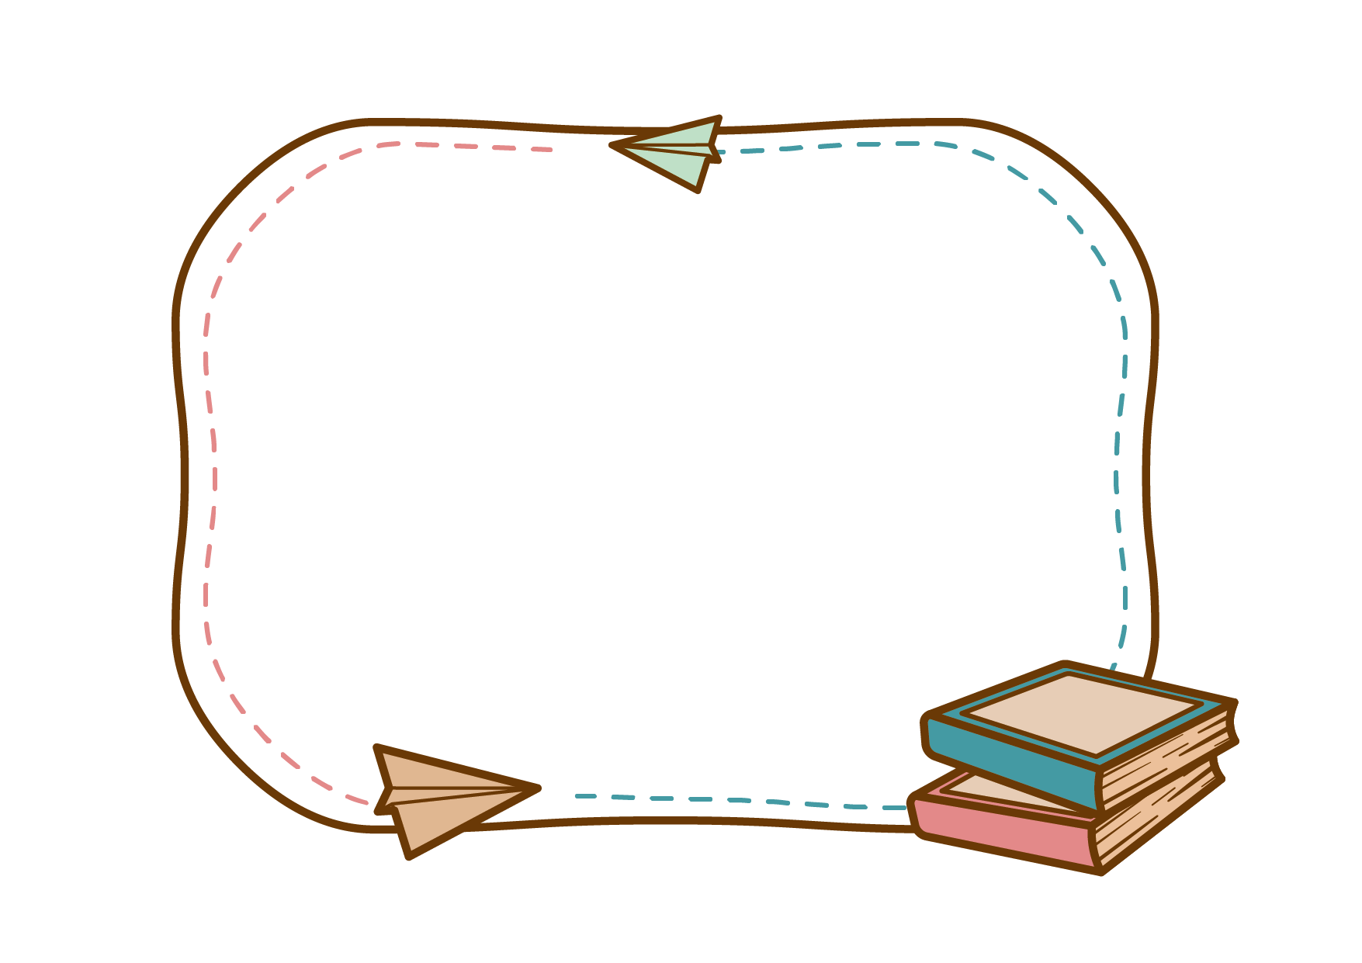

Dặn dò
Viết sạch đẹp bài chính tả:
“Người chiến sĩ nghị lực”
Hoàn thành BT2.

Slide 18

CHÀO TẠM BIỆT CÁC EM!

